Slide 1

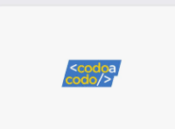






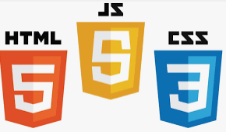



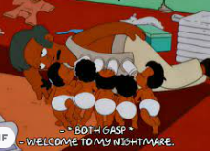
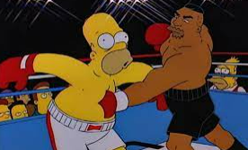


Profesor: Gabriel Muñoz
Notes:
Usar para los módulos más importantes de la clase, donde se introducen conceptos que se ven en varios slides. No hay que usarla para todos los módulos.

Slide 2
Los invito a seguirme en las redes sociales , etiquetarme y compartir como vienen con el curso.
Linkedin: https://www.linkedin.com/in/gabriel-mu%C3%B1oz-b81358198
Instagram: https://www.instagram.com/programacion_a_la_gorra/
GIT: https://github.com/DevJumpProf/Coder-39535
DRIVE: https://drive.google.com/drive/folders/1RRRN7Eo96MNpMvPNj83AgAMOqOi7eaRA?usp=share_link

Slide 3
Rosendo Manuel Alves
Tutor Regular CoderAsk
Matias Aramayo
Tutor Regular CoderAsk
Julian Debrabandere
Tutor Adjunto CoderAsk
Notes:
Obligatoria siempre

